Slide 1
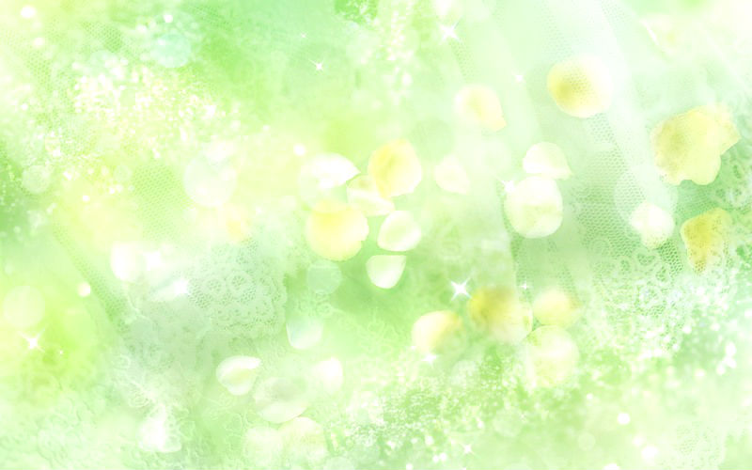
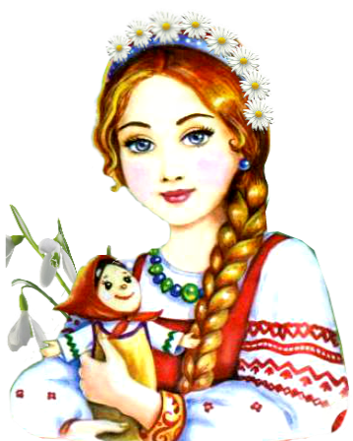
Загадки Весны
Загадки и упражнения по лексической теме «Весна» (цветы)
Подготовили учителя-логопеды
МБУ ДС № 120 «Сказочный»
Саморукова Татьяна Вячеславовна,
Луночкина Любовь Петровна
Lady.samorukowa@yandex.ru

Slide 2


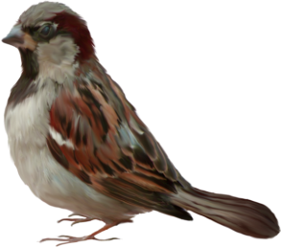


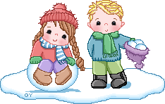

Рыхлый снег
На солнце тает,
Ветерок в ветвях играет,
Звонче птичьи голоса
Значит,
К нам пришла ...

Slide 3
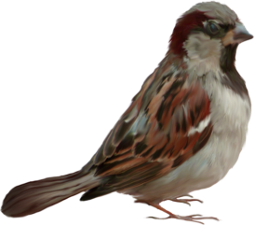


Slide 4
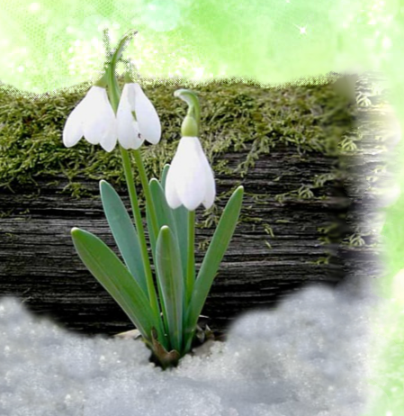
Первым вылез из землицы
На проталинке.
Он мороза не боится,
Хоть и маленький

Slide 5
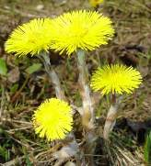

Я знаменита не цветами,
А необычными листами:
То твердыми, холодными,
То мягкими и теплыми
((для ответа щелкни по знаку вопроса)

Slide 6
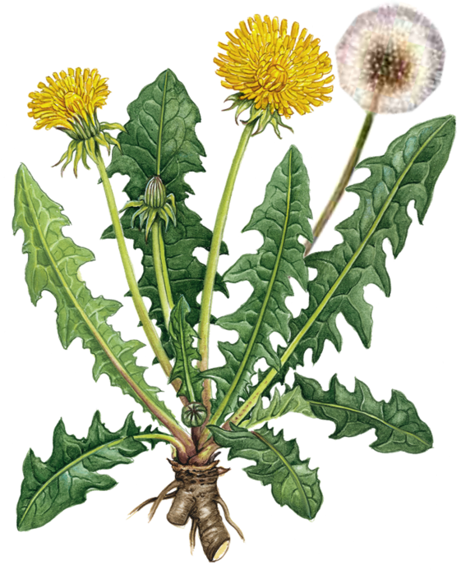
Я шариком пушистым
Белею в поле чистом,
А дунул ветерок —
Остался стебелёк.

Slide 7
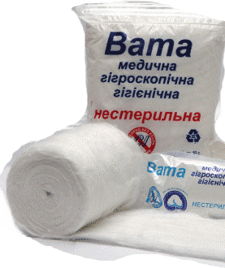

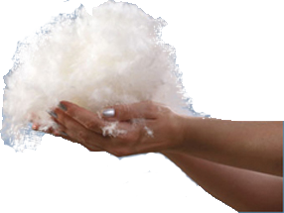


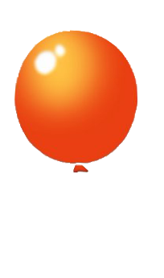
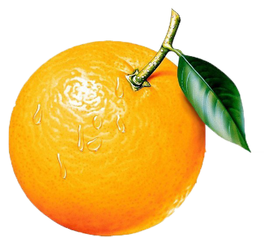
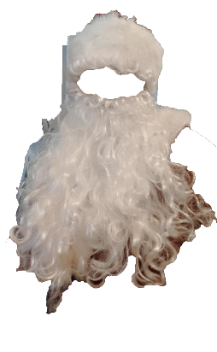
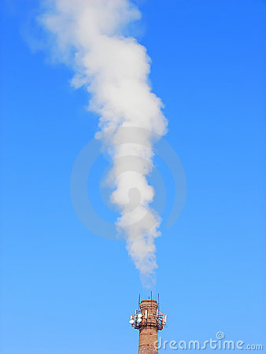

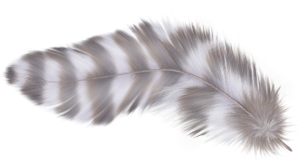
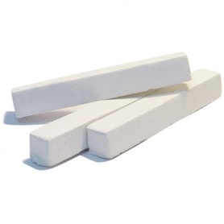
А с чем можно сравнить одуванчик ?
мягкий, как …
жёлтый, как …
пушистый, как
круглый, как …
становится белым, как …
легкий, как

Slide 8
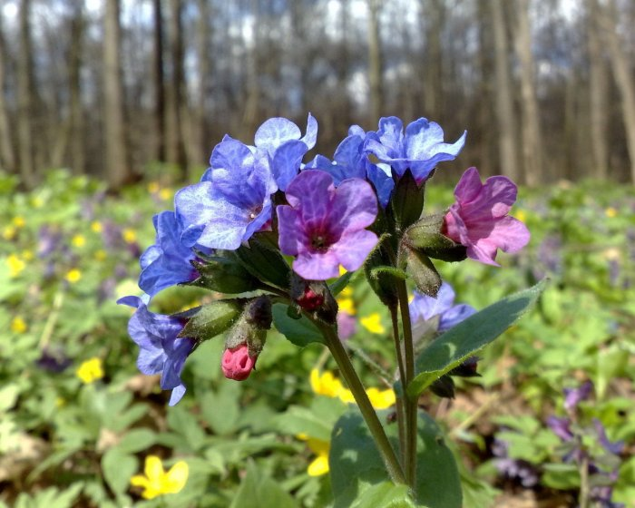
Шмель цветку очень рад,
Ах, медовый аромат!
И цветки красивые-
Розовые, синие
((для ответа щелкни по знаку вопроса)

Slide 9
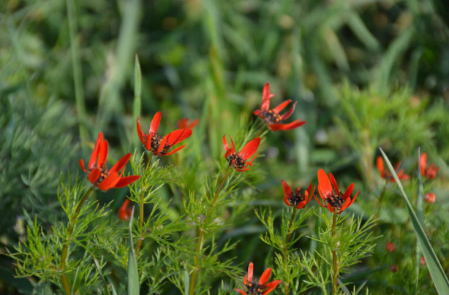
Это розовый цветок,
Он красив, он высок,
К сожаленью, не пахуч,
И конечно, не горюч.
((для ответа щелкни по знаку вопроса)

Slide 10
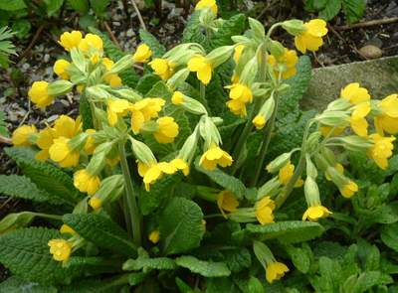
Первоцвет, первоцвет,
Лучше слова в мире нет,
Лучше нет цветка на свете,
Он горит весь в желтом цвете,
Лепестки его красивы,
Золотисты и игривы,
Его стебель длинный очень.
А красивы как листочки!
((для ответа щелкни по знаку вопроса)

Slide 11
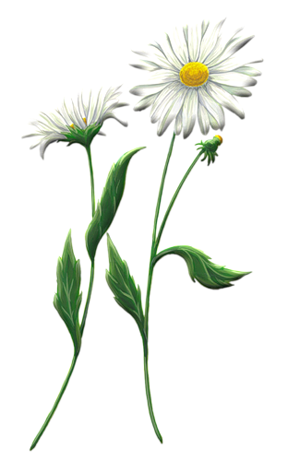
Стоят в лугах сестрички —
Золотой глазок, белые реснички

Slide 12
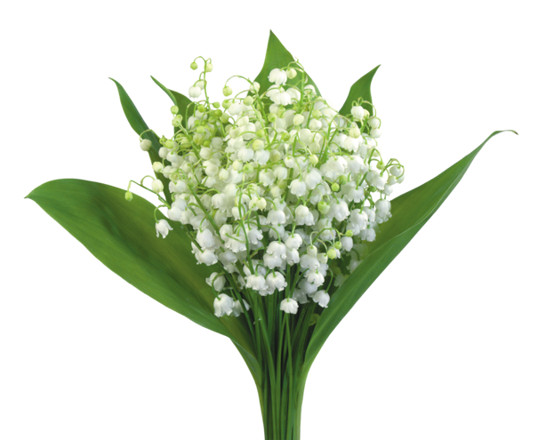
Белые горошки на зелёной ножке.

Slide 13
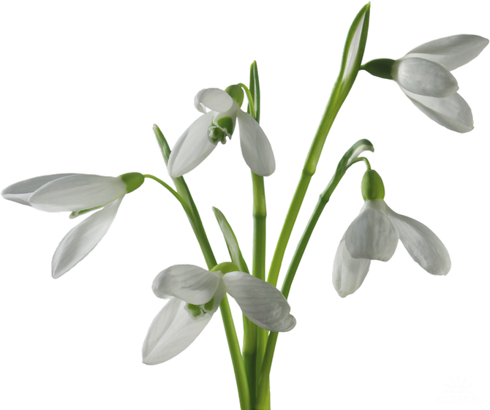
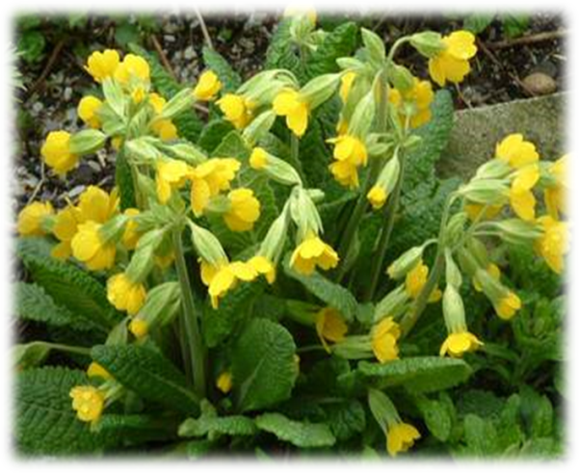
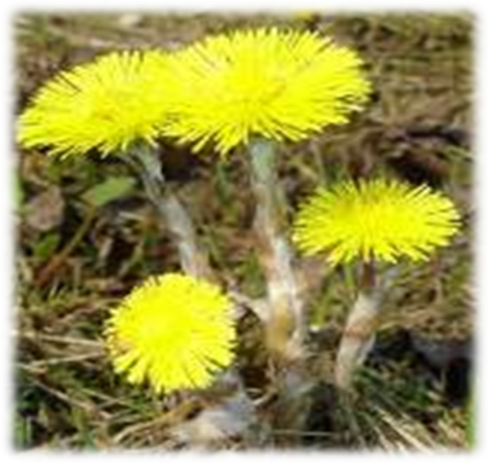
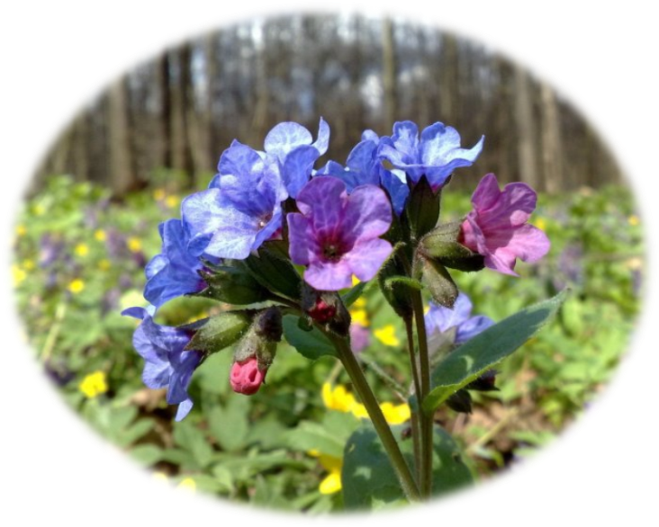

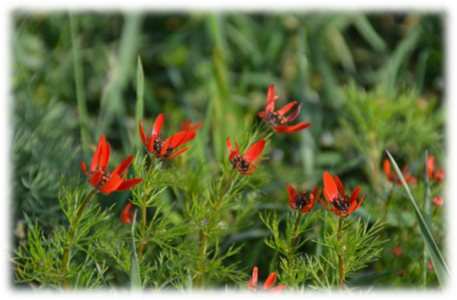

Slide 14
СПАСИБО ЗА ВНИМАНИЕ!
В презентации использованы ресурсы интернета:
Сервисы Яндекса:
картинки (https://yandex.ru/images/),
поиск (https://yandex.ru/)

